Slide 1
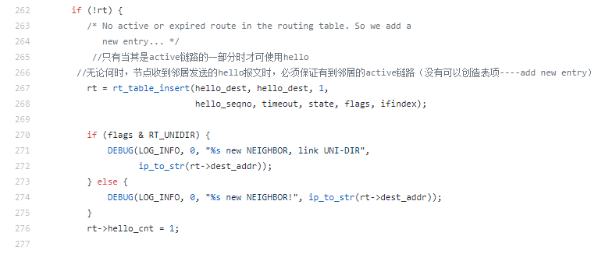
262-277
到某邻居节点没有active链路时，创造到达邻居的新表项并设置链路lifetime。

Slide 2
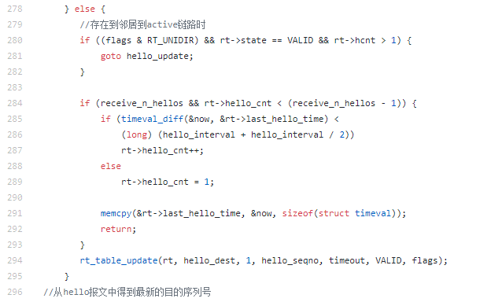
278-295 提出另一种情况，即原本存在到该节点的active链路。此时根据链路状态即lifetime进行链路更新 （包括从hello报文中获取最新目的序列号及更新lifetime）

